Slide 1
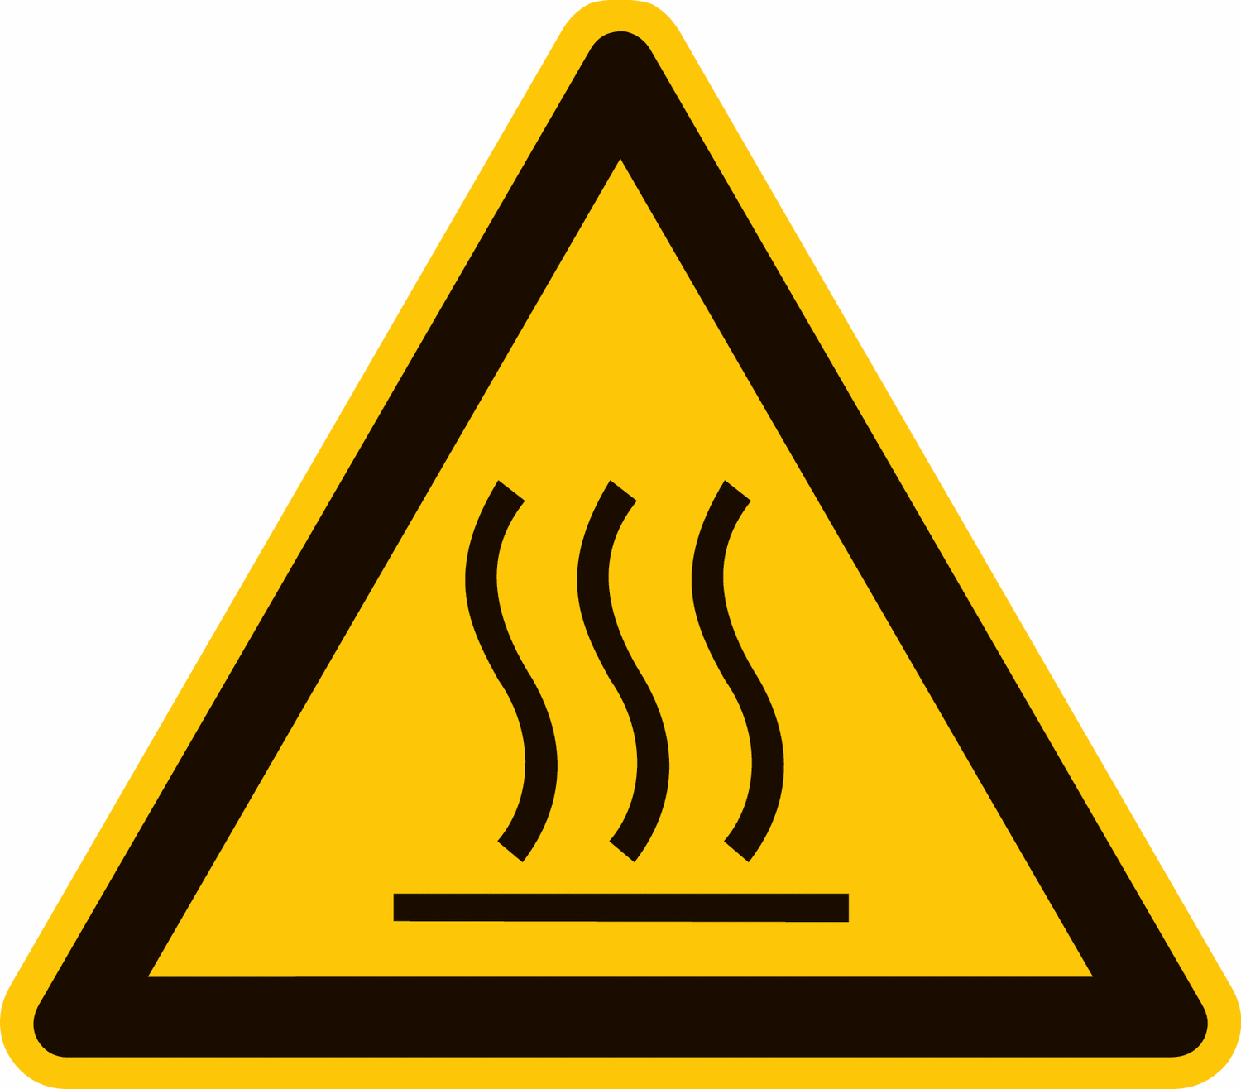
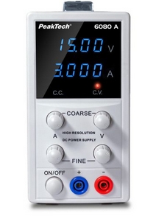
Spannungsversorgung +
Spannungsversorgung -
Netzteil
Heizdraht

